Slide 1
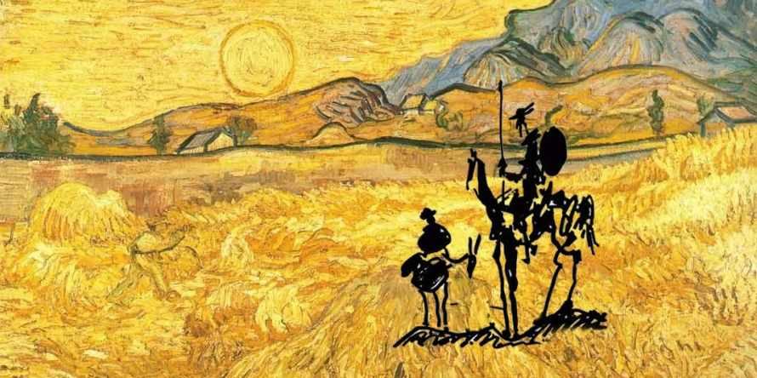
“Quem perde seus bens perde muito; quem perde um amigo perde mais; mas quem perde a coragem perde tudo”
Cervantes

Slide 2
NOITES DE BIBLIOTECA
EVENTO PROMOVIDO PELO NÚCLEO DE PSICANÁLISE DE MARILIA E REGIÃO
Comentários sob o olhar Psicanalítico da Analista Didata
Cibele M. M. Di Battista Brandão
Caros colegas e convidados,
Agradeço o convite desse projeto interessante que é o Noites de Biblioteca. É um prazer estar aqui. Em nome da Edna estou agradecendo a todos. Diante da vasta e relevante obra que é o D. Quixote de La Mancha permito-me fazer um corte e dizer que principalmente vou falar sobre o valor da amizade. A figura do Dom Quixote e Sancho Pança seu fiel escudeiro nos dão o símbolo mais conhecido do que pode uma dupla fazer e modificar a existência quando sonham juntos! Esse é um tema caro para nós que formamos duplas e saímos por aí combatendo a dura realidade para torna-la melhor, mais humana. O escritor francês Michel de Montaigne que viveu poucos anos antes de Miguel de Cervantes (1533-1592) tem uma obra que enaltece a Verdadeira Amizade. Essa obra é dedicada a Étienne La Boétie seu grande amigo que morreu muito jovem aos 33 anos! Montaigne a cada edição de suas obras fazia ampliações em vários trechos.

Slide 3
Em um deles escreveu: ꟷ Ao amigo La Boétie. Anos depois escreveu ao amigo La Boétie porque era ele! Alguns anos depois, em uma nova releitura acrescentou: ꟷ Ao amigo La Boétie porque era ele, porque era eu. Ele dizia: ꟷ “Na amizade a que me refiro, as almas entrosam-se e se confundem numa única alma, tão unidas uma à outra que não se distinguem, não se lhes percebendo sequer a linha de demarcação. Se insistirem para que eu diga porque eu o amava, sinto que não saberia expressar senão respondendo: ꟷ porque era ele, porque era eu”. Certamente é uma explicação para explicar o inexplicável.
Bem, a escolha da Obra sobre a qual vamos falar, além da riqueza que pode nos trazer nas reflexões tem algo que se aproxima de uma homenagem. Nesse ano de 2016 estamos comemorando 400 anos da morte de Miguel de Cervantes o escritor espanhol que escreveu Dom Quixote. Ele morreu dia 22 de abril de 1616 aos 69 anos. E uma coincidência, dois grandes da Literatura Universal, W. Shakespeare o Bardo inglês, faleceu dia 23 de abril de 1616 aos 52 anos de idade. Ambos conseguiram com maestria incomparável desvendar aspectos da alma humana.

Slide 4
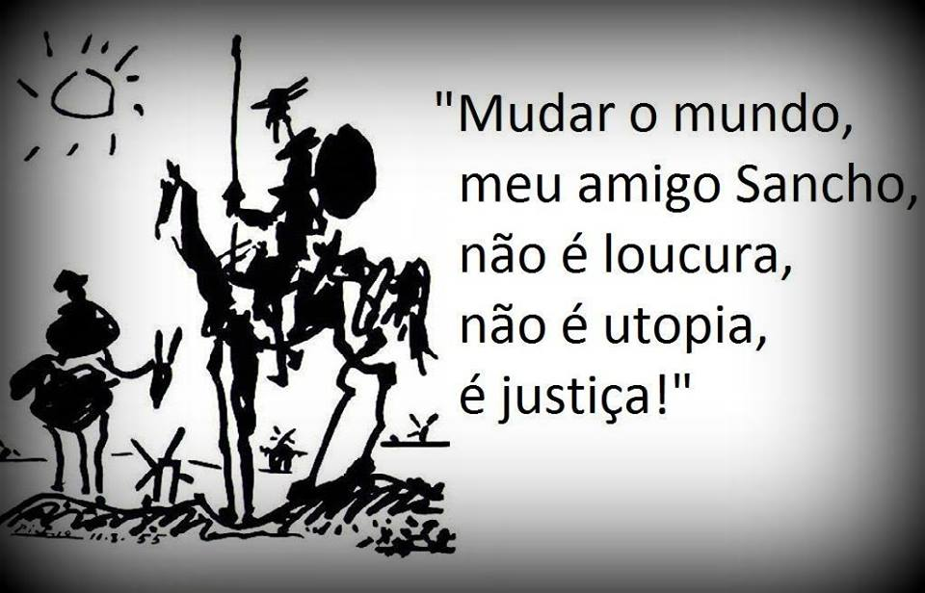
A imagem é mais velha e sábia do que todos nós: o cavaleiro esguio em seu cavalo magro, ao lado do escudeiro gordinho montado num burro, contra uma paisagem árida onde se veem, ao longe, moinhos de vento. Foi atualizada nos últimos quatro séculos por tantos pintores e ilustradores, dos mais renomados aos mais chinfrins, que ocupa lugar de honra na galeria de clichês culturais à qual praticamente todos os seres humanos ─ letrados e não letrados ─ têm acesso. Se essa galeria não se destaca pela quantidade de obras, o bom gosto também não é seu ponto forte: nos varais de feira hippie, a apropriação pop da alta cultura costuma exibir o pôster da dupla ao lado daquele em que o mendigo de chapéu-coco encara a câmera com olhar suplicante. A associação pode ser brega, mas não é gratuita: com sua mistura comovente de nobreza e ridículo, o personagem cinematográfico do vagabundo criado por Charles Chaplin no início do século XX é um dos incontáveis filhos do engenhoso fidalgo Dom Quixote de la Mancha.

Slide 5
Numa leitura superficial, Dom Quixote é só a narrativa das aventuras tragicômicas de um cinquentão remediado chamado Alonso Quixano, fidalgo de baixa extração.
O juízo de Quixano, informa o narrador logo de saída, foi avariado pela leitura dos romances de cavalaria que tinham sido populares no fim da Idade Média, com seus heróis inverossímeis que dedicavam a vida a corrigir as injustiças do mundo ─ uma versão de época dos super-heróis contemporâneos.
Como Bruce Wayne virando Batman em sua caverna, o alucinado Quixano se transforma em Dom Quixote pela força da imaginação e de alguns adereços improvisados. Acompanhado de um escudeiro realista, sai em incursões pela região da Mancha, no coração da Espanha, atrás de oportunidades para realizar seu destino heroico e impressionar sua amada Dulcineia del Toboso, que não é mais real do que o resto. O homem confunde tudo: acredita que moinhos de vento sejam gigantes ardilosos disfarçados de moinhos de vento, toma prostitutas por nobres donzelas e frades vestidos de negro por feiticeiros diabólicos. A paisagem prosaica, mundana e dura da Espanha de princípios do século XVII transfigura-se aos seus olhos delirantes. Sancho Pança, o escudeiro que só pensa em comer e beber enquanto sonha com o governo da ilha que seu mestre lhe prometeu como recompensa por seus serviços, é leal, mas cético. Com os pés no chão, ajuda o leitor a rir do demente. Como não rir? No entanto...

Slide 6
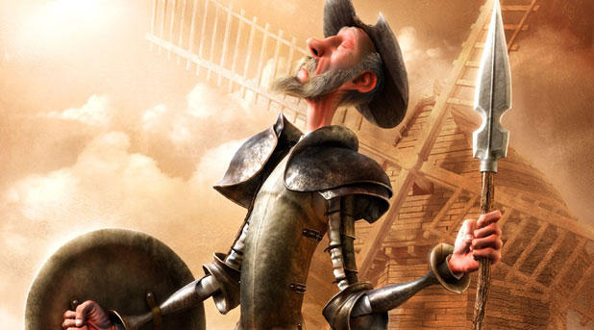
INTRODUÇÃO
Convivendo com as diferenças na sociedade contemporânea ─ Freud deu um passo magistral ao ouvir o que não era compreendido na época ─ ouviu os sintomas histéricos! Escutou o que os sintomas diziam sobre o sofrimento dos pacientes ensinou a necessidade de abster-se e não pré-julgar.
Deu sentido ao sintoma, criou uma técnica para lidar com o mesmo e construiu uma obra para compreender o homem e seu mal-estar.

Slide 7
Qual é a dor que impede o homem de viver a aventura que é a experiência humana? Foi humilde ao procurar pelos escritores que segundo ele dizia, sendo criativos sabiam sobre as experiências emocionais da natureza humana.
Buscamos nas artes uma tentativa de explicar o que é a vida. Usamos as artes como busca de sentido, de ensinamento. Freud considerou como composição do ser humano a interação de dois impulsos antagônicos ─ o amor e o ódio ─ da interação dos dois surge a necessidade de sair e ir buscar a satisfação ─ sempre desejada e nunca plenamente encontrada.
Os grandes escritores continuam contemporâneos, mesmo os antigos, os da idade média, etc. São contemporâneos porque os personagens que criam são semelhantes a todos nós. Essa é a definição de um clássico.
Nosso assunto de hoje, nesse simpaticíssimo projeto do Núcleo de Psicanálise de Marilia e Região que se chama Noites de Biblioteca e que sinto satisfação de ter sido convidada para falar sobre um dos personagens mais importantes da literatura universal. Autorizo-me levando em conta a paixão que ele sempre me despertou.

Slide 8
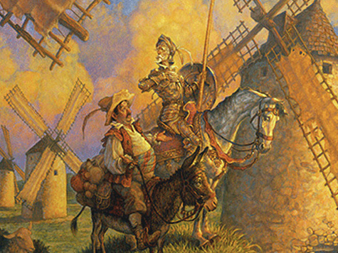
Sempre estou em contato com essa obra. O filme já tive oportunidade de assistir inúmeras vezes. Nunca me acostumei com o impacto que ela (a obra) sempre me causou. Algumas cenas nunca consegui ver sem chorar. Estive em contato com leituras, leituras feitas publicamente por grandes nomes como por exemplo Ferreira Gullar, esculturas, pinturas, que retratam D. Quixote e seu fiel criado Sancho Pança.
Vou utilizar-me de palavras e pensamentos de Julio Garcia Morejón que faz o prefácio da edição o engenhoso fidalgo Dom Quixote de La Mancha – Miguel de Cervantes, Vol. I; Editora Itatiaia Limitada Belo Horizonte, estudioso que conseguiu uma bela descrição do porque se ler sempre Miguel de Cervantes.

Slide 9
A UNIVERSALIDADE DE CERVANTES
No livro de Cervantes, a aventura literária mais importante, bela e famosa já conhecida pelos homens, se congregam todos os sonhos, todas s angústias, todas as esperanças, desilusões, pensamentos e ideais de uma raça, de uma geografia e de uma época, e, por extensão, de todas as raças, de todas as geografias e todos os tempos. De uma forma ou de outra, todos se viram e todos nos vemos, a cada instante, refletidos nas páginas de Cervantes.
O mágico humorista espanhol condensou nas figuras de Dom Quixote e Sancho as duas vertentes mais destacadas da personalidade e do espírito dos homens: a vertente do real e a vertente do ideal. Esses dois pólos que vivem na base da alma humana.
O Quixote é a encruzilhada das duas forças poderosas que impulsionam o homem em sua existência: a força da matéria ─ o materialismo que empurra o ser para terra ─ e a força do espírito ─ o idealismo, que eleva o homem para o céu: o ideal e o real, o coração e a cabeça, a razão e a fé.

Slide 10
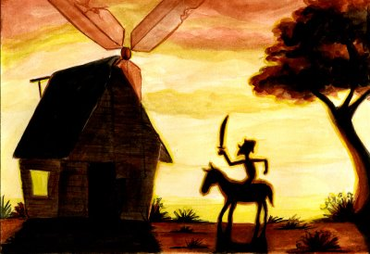
Cervantes inventou a temática moderna do maravilhoso sem outra paisagem à vista do que a consciência, os sonhos e os ideais de seus personagens. E inventou o elemento maravilhoso por esse impulso de humor que sublima a miséria humana, elevando o indivíduo a planos superiores. Dom Quixote é fruto da maravilha da fé, da ilusão ou fantasia do sonho, da vontade de construir o paraíso na Terra ou de reconquistar o paraíso perdido. Dom Quixote como personagem, como sonho e ideal do próprio Cervantes, seu apóstolo. Nosso autor recria a natureza das coisas e dos seres sem deteriorar a realidade e indica o caminho da salvação pessoal. O humor é o elemento de sublimação das angústias existenciais, como se diria mais tarde. Pelo humor, Cervantes se levanta sobre a pobreza e a mesquinhez do homem e da sociedade. O humor funciona como elemento transcendente e atinge seu ápice no Quixote.

Slide 11
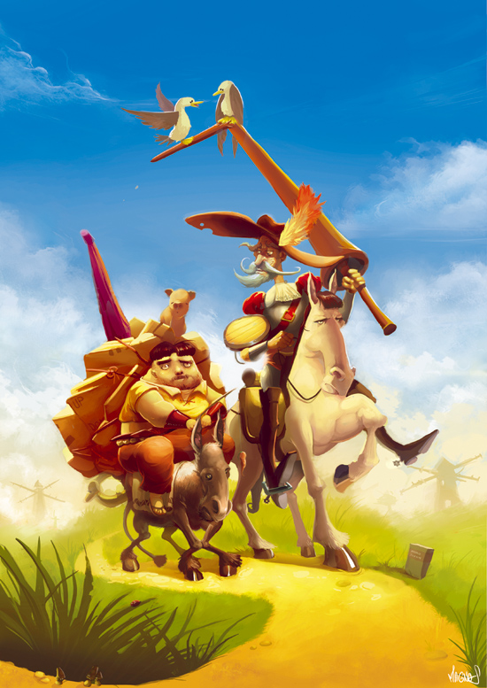
O Quixote, no seu humorismo tão peculiar, é a obra mais humanamente dramática que concebeu uma imaginação. Toda a vida de D. Quixote é um drama contínuo, mas um drama “sui generis”, provocado pela estrutura de sua também “sui generis” psicologia; é a tragédia absoluta do espírito que luta para se impor quando percebe com clareza, quase por revelação divina, a grandeza assombrosa de sua ideia e a força inviolável de seu pensamento; força e ideia que mais uma vez se chocam contra os rochedos da racionalidade humana. O maior atrativo da psicologia de D. Quixote consiste em seu modo ou poder de apaixonar os homens com sua própria loucura.

Slide 12
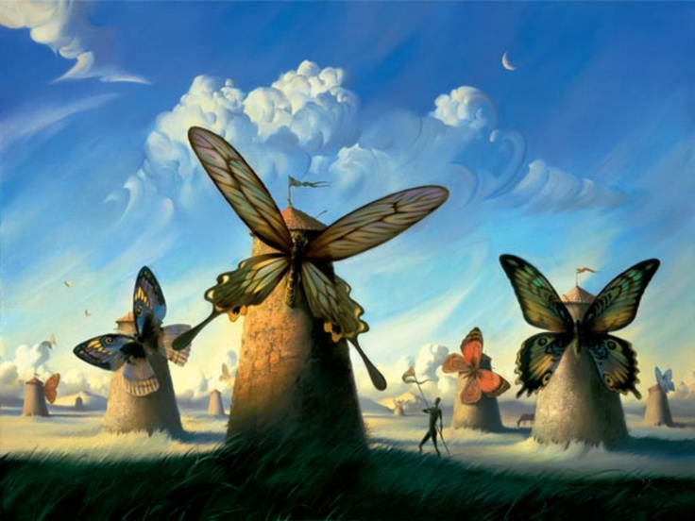
A grandeza do tipo quixotesco estriba em jamais querer aceitar os predicados dessa racionalidade, em jamais ser envenenado pela dúvida, característica da civilização contemporânea, mas não a dúvida cartesiana, racionalista, senão a dúvida hamleteana, existencial; ambas egoístas, sem dúvida, e nenhuma delas sem guarida na alma quixotesca, impulsionada pela fé absoluta nos valores transcendentes do espírito. Dom Quixote foi e é a figura ímpar, única, que nasceu e morreu nele mesmo e com ele mesmo. Conseguirá Sancho convencer seu amo de que os moinhos são moinhos e não gigantes?

Slide 13
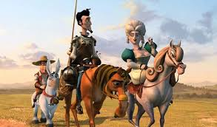
Nunca. Somente ele próprio, nos instantes que precedem sua morte, poderá perceber que o mundo é diferente, que está feito de outra madeira e não da madeira de seus sonhos, embora deseje de novo partir, disfarçado de pastor, para outras aventuras. A grandeza da obra cervantina é ter deixado a semente quixotesca na alma de Sancho e de Dulcinea. Talvez esta semente seja ainda a garantia da nossa permanência sobre a face da Terra. O dia em que esta semente apodreça de vez e não exista ou reste a possibilidade de um único broto ou fruto dela, será o fim, sem cavaleiros, sem pastores. A ilusão é o suporte da existência. Quando morre a ilusão já é tudo sombra ou cinzas. A vontade de D. Quixote, que supre com superioridade o raciocínio, é o motor da aventura.
Somente assim conseguiremos ver que os moinhos são gigantes ─ como realmente são, e nunca melhor do que nos dias de hoje está-se percebendo isto.

Slide 14
A luta sem trégua que se trava a todos os instantes entre o cavaleiro louco e a inelutável fatalidade da História, constitui o elo fundamental da tragédia quixotesca. D. Quixote pretende ressuscitar um ideal agonizante, ou melhor, já morto: o da cavalaria andante. E para isso vai se submeter aos vexames. Sua grandeza, contudo, estriba em se colocar acima da baixeza das misérias humanas. Porque nesta figura encarnou Cervantes o Cavaleiro da Fé, que era a fé de seu povo, a fé a que aspira a Humanidade toda.
D. Quixote é um desses raríssimos personagens da imaginação que maior consistência tem na consciência do homem, tendo em vista o fato, como está mais do que provado, dele ser porta-voz de um comum denominador da consciência universal em termos de aspiração e progresso espiritual. Não se poderia explicar de outro modo sua abrangência e universalidade.

Slide 15
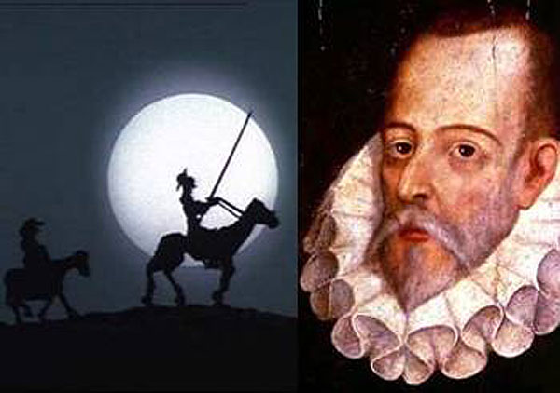
Cervantes captou num lampejo de gênio, e expressou literariamente como ninguém, o grito da Humanidade que aspira a transcender a circunstância imediata terrena, e encarnou na figura principal do livro esse grito.
D. Quixote é muito mais verdadeiro, tem vida bem maior do que qualquer outro personagem da chamada História verdadeira, mais vida ainda do que o próprio Cervantes, seu apóstolo. Há quase quatro séculos, vem cavalgando sobre um velho rocim e, no meio da planície castelhana, alonga sua figura como uma interrogação da alma e da sensibilidade. D. Quixote é, pois, uma criação literária que se incorporou definitivamente na História.

Slide 16
O Quixote, pois, é um profundo mergulho de Cervantes na alma humana, não só espanhola, mas universal. Daí sua transcendência e universalidade. Todos os povos, de todos os tempos, têm conseguido ver seu próprio reflexo espiritual nestas páginas como num límpido espelho. Esta obra é a Bíblia profana da Humanidade e, como o livro sagrado, alcançou também em todas as línguas popularidade jamais igualada por livro algum, como já dissemos. A intuição cervantina captou, num momento crítico da história da Espanha, a essencialidade do homem, e nos deu nas figuras fictícias de Dom Quixote e Sancho as duas vertentes espirituais mais significativas da consciência humana.

Slide 17
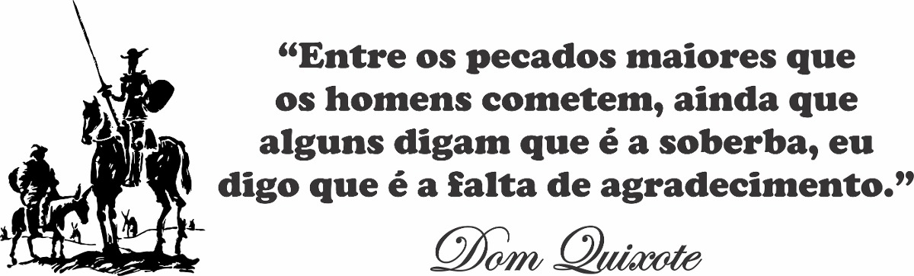
A loucura de Dom Quixote é a loucura de todos aqueles que “agonicamente” se esforçam ou lutam em prol de alvos supremos de idealismo, para cuja conquista a razão é insuficiente. E somente na figura de um cavaleiro louco poderia Cervantes ter encarnado semelhante ideal; um louco que, como se nota no decorrer da obra, tem muito mais juízo do que aqueles considerados sensatos pela maioria.

Slide 18
Fala-se muito da loucura de Dom Quixote. Mas, que tipo de loucura é essa? Trata-se de uma loucura real? Podemos afirmar que o personagem é ou está realmente louco? Muito pelo contrário. Dom Quixote é o personagem mais sensato e construtivo da ficção moderna. Dom Quixote não reflete nenhum tipo de paranoia ou demência que esteja a exigir terapias tradicionais para o retorno à normalidade.
À loucura de Dom Quixote se referem as personagens que se defrontam com ele nas estalagens e caminhos. Mas estas personagens são, em linhas gerais, transposições de um estado de bom senso, comum e materialista, que jamais poderiam entender aquilo que ultrapassa a superfície dos chamados fatos cotidianos da realidade terrena. Representam a encarnação do senso comum vulgar, do chamado vulgarmente bom senso, enquanto Dom Quixote, o mais importante de todos, paira majestoso acima disso tudo e sobre todos, mostrando a dimensão de um bom senso diferente, individualizado, único, que se levanta do vulgar ao transcendente, num plano de ideais que ultrapassa a matéria e a lógica vulgarmente normativa.

Slide 19
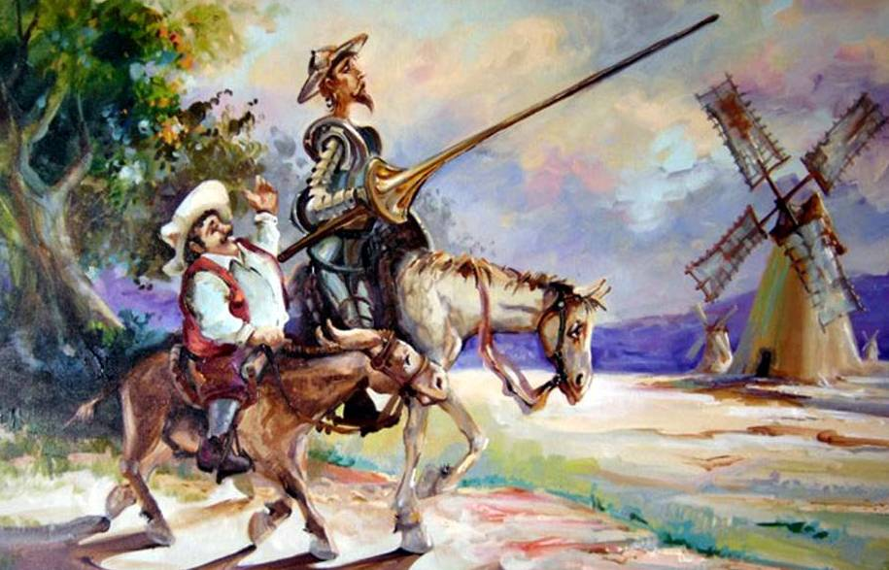
Todo aquele que se refugia num ideal, que sofra na vida por amarguras e desenganos, pense na figura de Dom Quixote como protótipo de almas generosas e esforçadas.

